Slide 1
ITZNAK
Uber- на рынке проверки и регистрации товарных знаков

Slide 2
Рынок регистрации товарных знаков
Более 100 000 зарегистрированных товарных знаков в 2021 г. *
Примерно 300 000 проверок наименований и изображений товарных знаков
2000 зарегистрированных патентных поверенных **
Высококонкурентный рынок, мелких частных компаний (первая десятка ведущих компаний занимает лишь 7% всего рынка)
Средняя стоимость проверки товарного знака 6000 руб.
Средняя стоимость услуг по регистрации товарного знака 30 000 руб.
В связи с принятием закона о возможности регистрации товарного знака самозанятым и развитием продаж товаров через маркетплейсы – возможное удвоение рынка в ближайшие годы
* https://rospatent.gov.ru/ru/news/osnovnye-pokazateli-01032022
** https://rospatent.gov.ru/ru/activities/pat_pov/sved-pat-pov

Slide 3
Существующая схема проверки товарного знака (AS IS)
Патентный поверенный получает заказ на регистрацию или проверку знака в большинстве случаев от наработанной базы клиентов или как переуступку, от юристов не специализирующихся на работе с интеллектуальной собственностью (более 80%)
Патентный поверенный, используя базы Роспатента проводит проверку и формирует отчет о информационном поиске
В случае, если требуется проверить уникальность изображения товарного знака, в большинстве случаев обращается к услугам монополиста по поиску изображений компании www.poiskznakov.ru
Форма заказа (информация о товарном знаке) в большинстве случаев приходит в неформализованном виде

Slide 4
Недостатки текущей схемы регистрации товарных знаков
Клиент вынужден обращаться к “случайным” патентным поверенным. В большинстве случаев, это патентный поверенный аффилированный с юристом клиента
Стоимость услуг разнится на 100-200% при одинаковом качестве работ
Поток клиентов из сети Интернет, практически полностью перехватывается ведущей пятеркой компаний в области интеллектуальной деятельности. Стоимость рекламы и создание брэнда достойного внимания конечного клиента, недоступна частному патентному поверенному.
На рынке нет единого стандарта предоставления услуги, скорость предоставления услуги составляет 1-2 рабочих дня.

Slide 5
Предлагаемое решение (to be)
Создать единую цифровую платформу объединяющую пул частных патентных поверенных
Обеспечить участников системы (пул патентных поверенных) всем необходимым инструментарием позволяющим формировать стандартизированные отчеты в течении 5-10 минут
Централизованно продвигать сайт платформы
Предоставить конечным клиентам системы возможность самостоятельного бесплатного поиска по базе товарных знаков (позволить самостоятельно отсеять очевидно неуникальные наименования знака)
Гарантировать качество услуг
гарантированное время формирования отчета 30 минут,
стоимость ниже средней по рынку,
качество информационных отчетов
любой канал доставки отчета (мессенджеры, почта, ссылка в облаке)
Автоматизировать платежи по заказу услуг поиска через платежные карты
Для участников пула – создать канал получения заказов на регистрацию товарного знака

Slide 6
Мотивация участников системы
Конечный клиент
Возможность самостоятельно отсеять заведомо непроходные варианты наименования товарного знака
В связи с высоким риском ошибки - делегировать конечное решение патентному поверенному
Патентный поверенный
Возможность зарабатывать на потоке клиентов
Получить канал продаж услуги “Регистрация товарного знака” (вероятность того, что клиент воспользуются для услугами патентного поверенного проводившего информационное исследование, для регистрации товарного знака, гораздо выше 50%)

Slide 7
Внедрение сервиса позволит
Сократить количество запросов на проверку товарного знака
использование возможности самостоятельного поиска
Получить информационный отчет по нижней границе рынка
снижение затрат за счет генерации потока заявок на поиск
Сократить скорость получения отчета с нескольких дней до получаса
за счет работы с пулом патентных поверенных и автоматизации формирования итоговых отчетов
Получить простой бесконтактный путь оплаты услуги
внедрение оплаты услуг через банковскую карту
Получить гарантии качества
Первичный отбор патентных поверенных и автоматизированный контроль качества работы

Slide 8
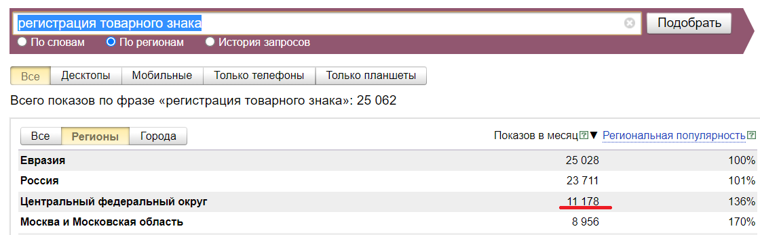
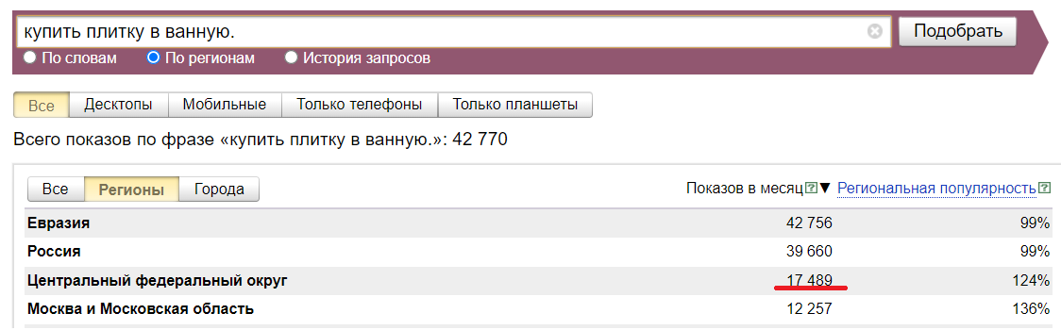
Текущая оценка спроса в WEB
Запрос отвечающий модели сервиса “регистрация товарного знака” относится к разряду высокочастотных.
Сравнение с популярным запросом “купить плитку в ванную”.

Slide 9
Финансовая модель сервиса
Согласно экспертной оценке, в данной предметной области, стоимость привлечения одного заказа будет колебаться от 250 до 500 руб.
Текущая стоимость проверки на тождество по базе товарных знаков и заявок на товарные знаки Роспатента колеблется от 5 000 до 10 000 руб.
Вероятность формирования заказа на регистрацию товарного знака, после успешной проверки на тождество – 60-70%
На рынке существует достаточное количество патентных поверенных готовых проводить бесплатную проверку знаков в обмен на лиды по регистрации товарных знаков
Ожидаемая себестоимость одной заявки не превышает 800 руб.

Slide 10
Алгоритм работы сервиса
Клиент, используя инструменты поиска (поиск по звуковой близости и поиск по изображению), а так же инструкции по поиску, построенной на основных требованиях Роспатента к уникальности наименования торгового знака, производит первичный поиск и отсекает очевидно неудачные наименования товарного знака.
Для версии наименования товарного знака, прошедшего первичный отбор, используя визард создания заявки, клиент заказывает профессиональный отчет патентного поверенного.
Используя форму оплаты по банковской карте, клиент оплачивает услугу информационного поиска
Система формирует заявку и оповещает всех патентах поверенных зарегистрированных в системе о поступлении новой заявки на поиск.
Один из патентных поверенных забирает заявку в работу.
Патентный поверенный используя инструментарий системы, проверяет заявку и формирует конечный отчет о информационном поиске в течении 30 минут после получения заявки в работу
Система формирует отчет, содержащий кроме результатов поиска, предложение о регистрации товарного знака и реквизиты патентного поверенного сформировавшего отчет.
Патентный поверенный, используя инструментарий системы, отсылает результирующий отчет по каналу указанному в заявке (почта, мессенджер, прямая ссылка на страницу отчета в СМС)

Slide 11
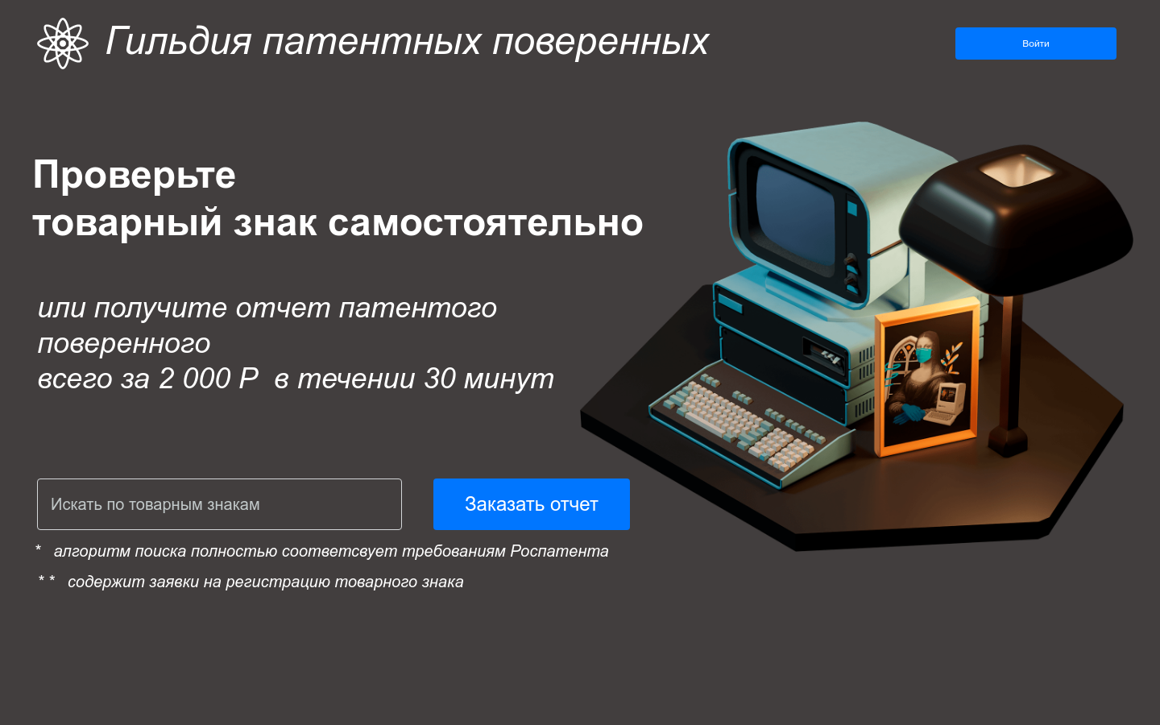
Стартовая страница

Slide 12
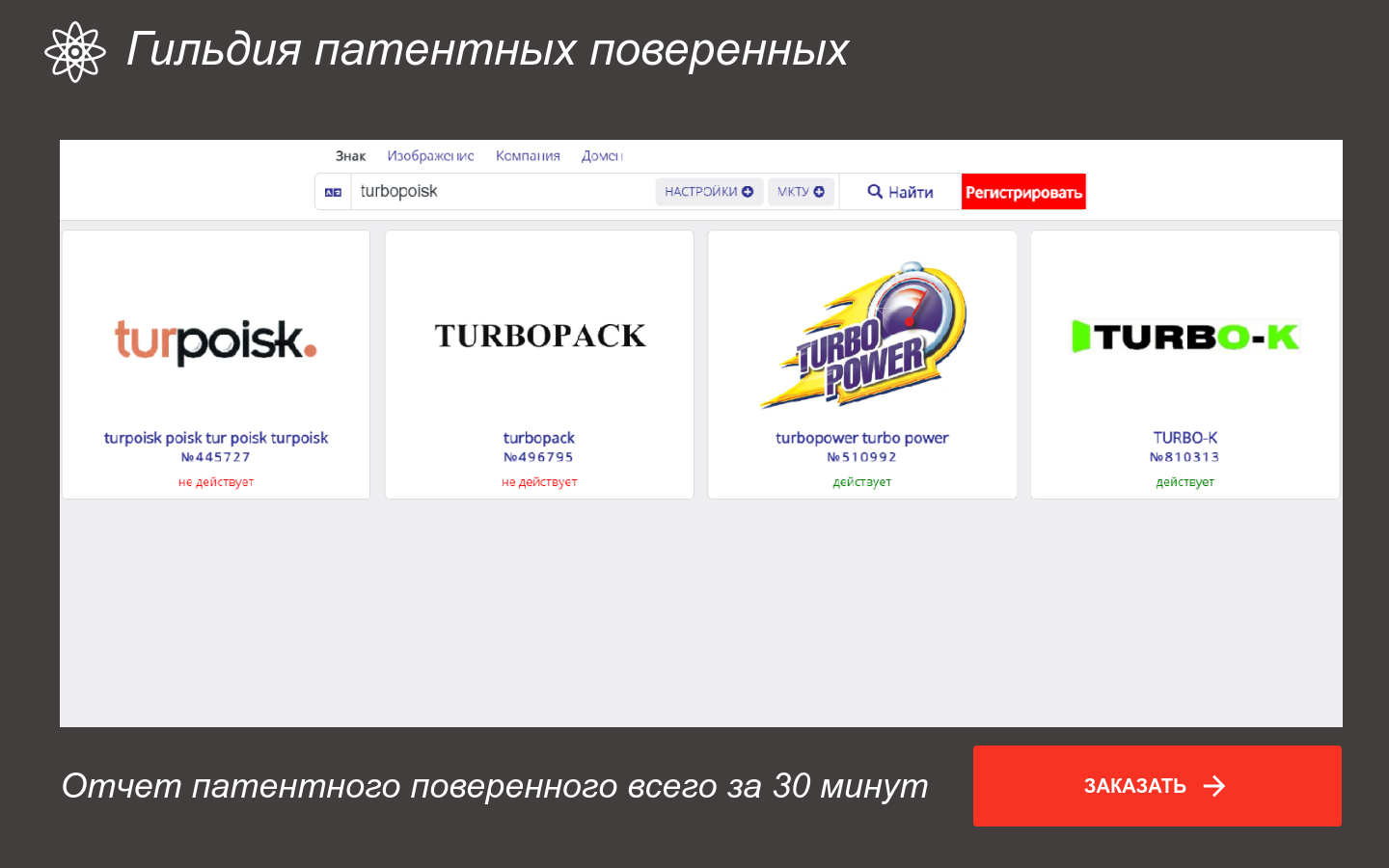
Поиск знака по наименованию (turbopoisk)

Slide 13
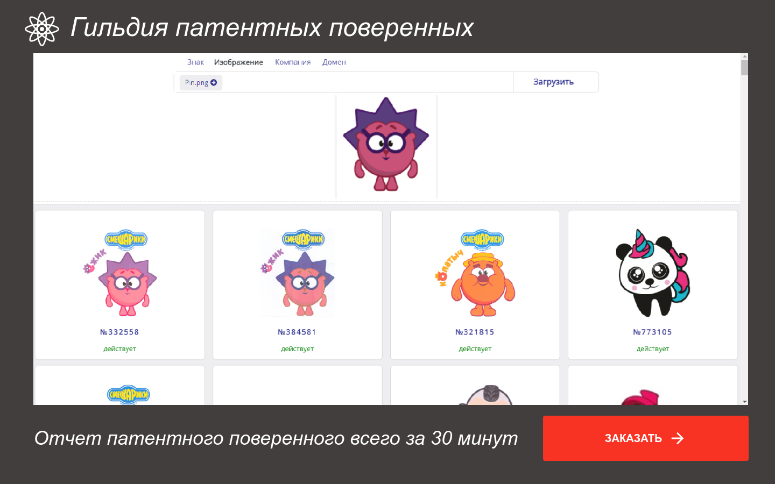
Поиск знака по изображению

Slide 14
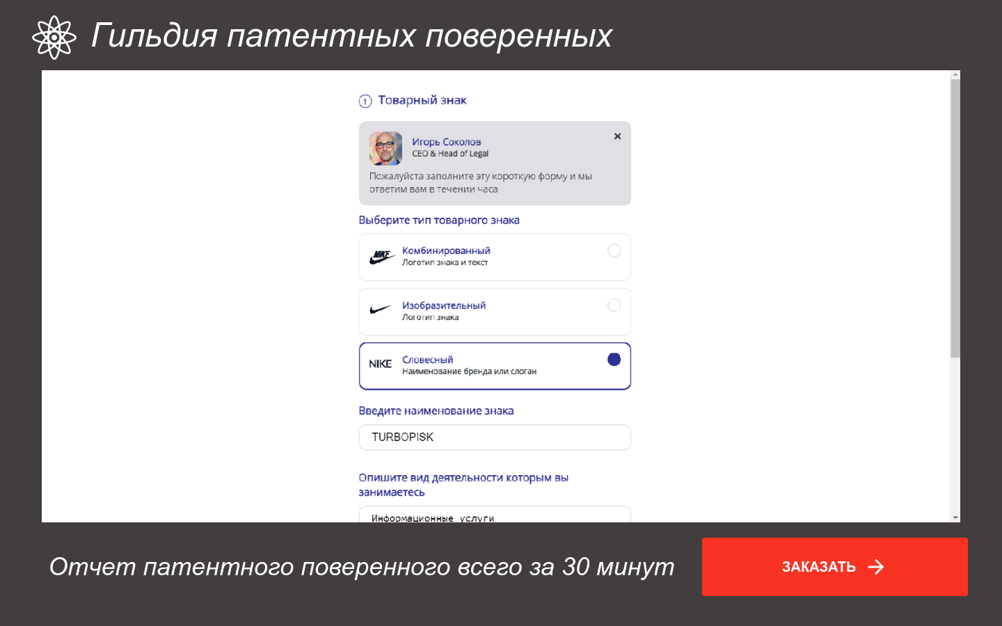
Форма регистрации заявки на поиск

Slide 15
Дополнительные материалы и замечания
Ситуация на рынке России, описанная в презентации, в целом верна для 128 стран, входящим в Мадридское соглашение
Базы торговых знаков каждой страны, входящей в Мадридское соглашение, публикуются в открытом доступе
Примеры сайтов
www.trademarks411.com (USA)
https://pulse.law (UK)
Пример отчета о информационном поиске
https://docs.google.com/document/d/1j2-mC0GY6gvV-cW6dWNYnp4pjP6-de5w/edit?usp=sharing&ouid=109440891220227273269&rtpof=true&sd=true
Информационная система поиска по баз Роспатента доступна на сайте:
http://www.itznak.ru/

